Slide 1

Netflix
Unit economics
Команда № 2

Slide 2
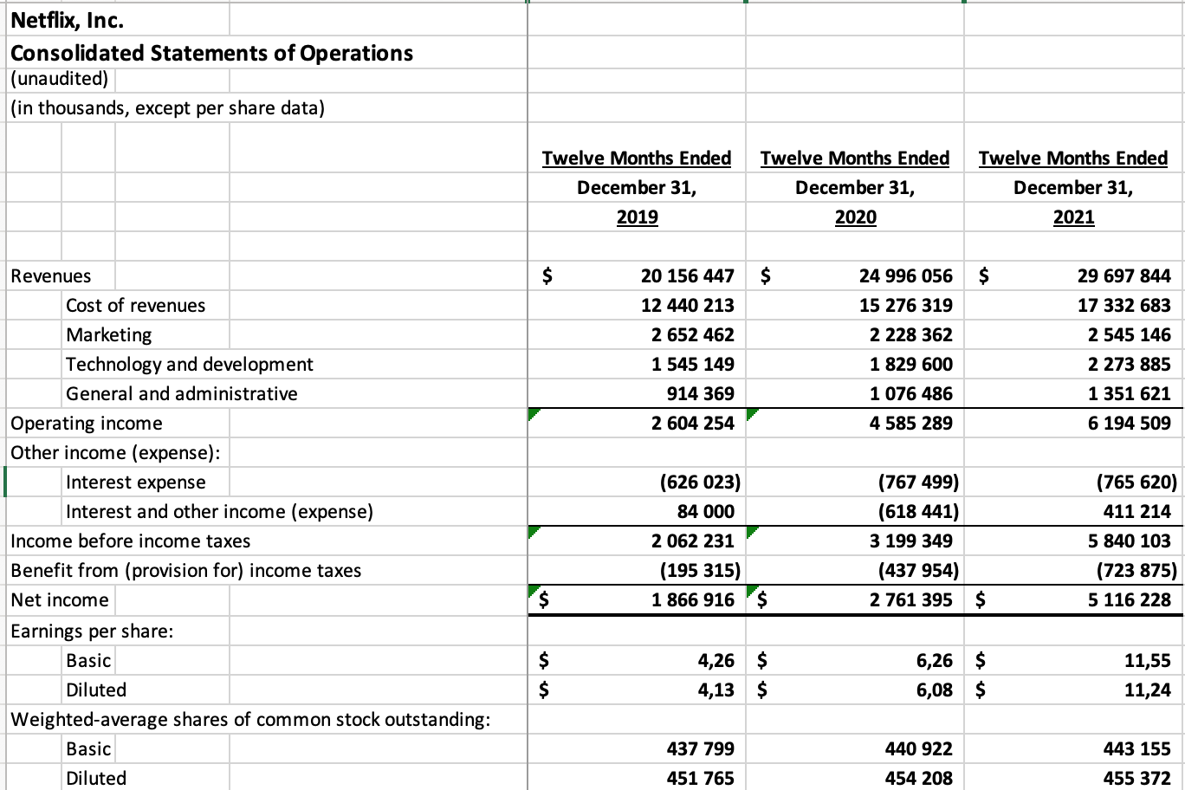

Данные по компании Netflix
Существует на рынке с 1997 года
Крупнейшая ОТТ-платформа* в мире
Основной источник дохода: платная ежемесячная подписка
* OTT (от англ. Over the Top) - метод доставки видеосигнала от провайдера контента на устройство пользователя по сетям передачи данных, часто без прямого контакта с оператором связи
https://ir.netflix.net/financials/quarterly-earnings/default.aspx

Slide 3
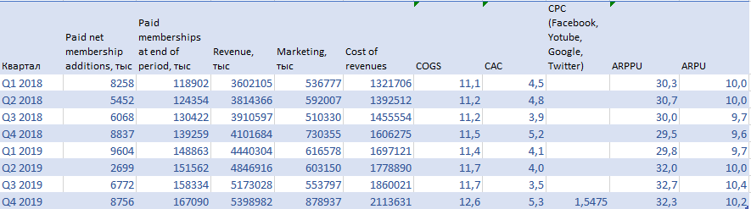
Таблица со сводными данными
https://blog.adstage.io/

Slide 4
Расчеты за 4 квартал 2019 г.
COGS = Cost of revenues / Paid memberships =
= 12,6
CAC = Marketing / Paid memberships = 5,3
ARPPU = 32,3 $
ARPU = 10,2 $
ARPU 10,2 $ > CPC 1,5 $
ARPPU 32,3 $ > CAC 5,3 $

Slide 5
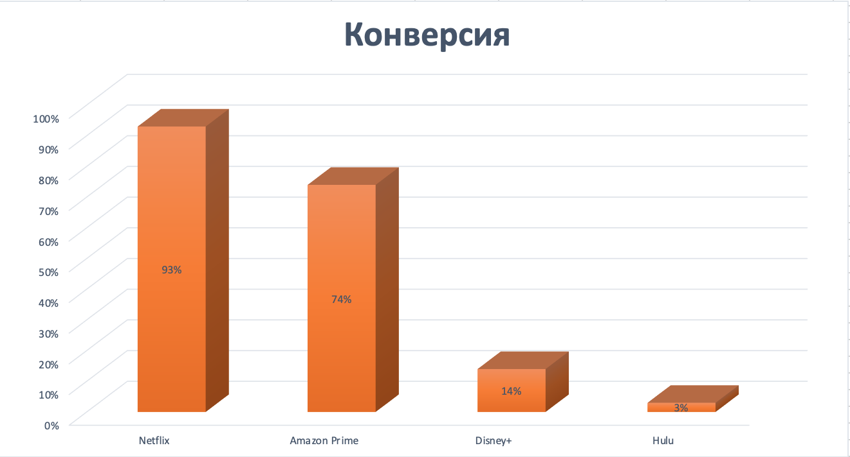




Сравнение с другими компаниями
Конверсия
Netflix - 93% (бесплатные подписки)
Amazon Prime - 74%
Hulu – 3% (7,5 месяцев после запуска)
Disney+ - 14%
https://www.digitalcommerce360.com/2015/06/25/amazon-prime-members-convert-74-time/
https://www.forbes.com/sites/petercsathy/2020/01/15/disney-reportedly-an-early-smash-success-new-estimates/?sh=5ad15fd07422

Slide 6
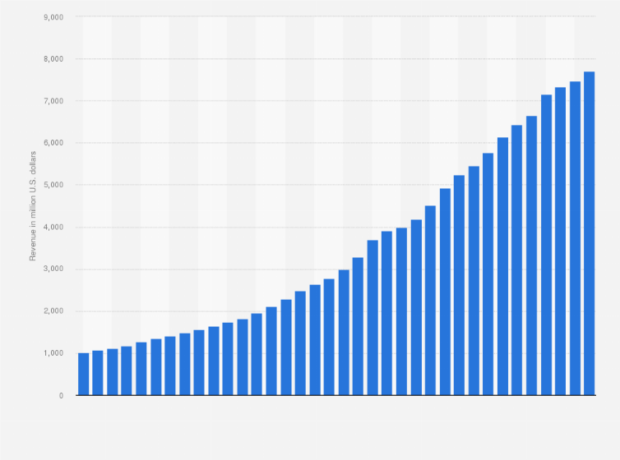
Выводы
Юнит-экономика сходится
На рынке стриминга высокая конкуренция
Ключевая цель – увеличивать долю рынка
Можно предложить снижать цену подписки, тем самым увеличивая ARPPU
Проводить более активную рекламную компанию, чтобы повышать CAC

Slide 7

СПАСИБО ЗА ВНИМАНИЕ

